Slide 1
BANKFRÅGOR OCH BEDRÄGERIER
Konsumenternas Bank- och finansbyrå

Slide 2

KONSUMENTERNAS
BANK- OCH FINANSBYRÅ
Gratis och oberoende information och vägledning.
Kontakt via telefon, e-post och brev.
Webbplats: konsumenternas.se
BANKFRÅGOR OCH BEDRÄGERIER
Notes:
Konsumenternas Bank och finansbyrå startades 1994. Den drivs som en stiftelse. Våra jurister svarar på konsumenternas frågor i vår telefonvägledning. Vi lämnar gratis information och vägledning till konsumenter inom området bank och finans.
Vi kan kontaktas via telefon, e-post eller brev. Vår telefonrådgivning har öppet vardagar mellan klockan 09:00 – 12:00. På webbplatsen finns en stor mängd information och funktioner.
Vi kan inte agera som ombud för konsumenter i tvister eller utreda enskilda ärenden. Vi kan heller inte pröva tvister. Det ingår inte i byråns arbetsuppgift att ge privatekonomisk rådgivning.
Vi utbildar bland annat vägledare och vidareinformatörer.
Byrån finansieras av Svenska Bankföreningen, Fondbolagens Förening, Svensk Värdepappersmarknad. Förutom tre branschorganisationer står också Konsumentverket och Finansinspektionen bakom byrån.
Vår startsida
www.konsumenternas.se är en gemensam webbplats för Konsumenternas Bank- och finansbyrå och Konsumenternas Försäkringsbyrå. Webbplatsen ger både bred och djup information om bank- och finansområdet.
Bankbyrån har delat in informationen i tre huvudsakliga områden: Betala, Låna och Spara.
Betala – om betalningar, betala med kontokort, betala till utlandet.
Låna – bolån, konsumtionslån, kapitalfrigöringskrediter.
Spara – sparkonton, värdepapper, ISK, kapitalförsäkringar, finansiell rådgivning. Även spara till barn, byta bank, rätt till bankkonto, penningtvätt, banksekretess.
Jämförelser – kontokort, sparkonton, ISK.
Kalkyler - bolån, blancolån, Lånelabbet.

Slide 3

VANLIGA FRÅGOR OCH KLAGOMÅL
Rätt till konto
Uppsagda konton
Bank-ID
Bedrägerier/ Obehöriga uttag
Lån och krediter
Framtidsfullmakt / Anhörigbehörighet
Sparkonto/Insättningsgaranti
BANKFRÅGOR OCH BEDRÄGERIER
Notes:
Detta är ett urval av aktuella frågor från konsumenter i vår vägledning.
När det gäller frågor om framtidsfullmakter och hantering av dödsbon så svarar byrån på frågor som rör förhållandet mellan den enskilde och banken. Om frågan är av ren familjerättslig karaktär (ex. hur man upprättare en fullmakt) så hänvisar vi konsumenten till att tala med en familjerättsjurist/advokat.

Slide 4

RÄTT TILL BANKKONTO
Betalkonto och grundläggande tjänster
Alla lagligen bosatta inom EES
Oavsett ekonomiska omständigheter
Grundläggande tjänster
Sätta in och ta ut pengar
Betalningar och överföringar
Betala med kort i butiker och online
Autogiro
BANKFRÅGOR OCH BEDRÄGERIER
Notes:
Betaltjänstlagen
Rätt till ett betalkonto med grundläggande funktioner.
Ekonomiska omständigheter – anställning, inkomstnivå, kredithistoria, personlig konkurs.
Lagligen bosatt = krävs inte fast adress, även asylsökande och konsumenter som saknar uppehållstillstånd men inte kan utvisas.
Kontoansökan ska behandlas inom 10 bankdagar från fullständig ansökan.

Slide 5
KRAV FÖR ATT FÅ BANKKONTO
Kundkännedom
Giltig id-handling
Syftet med kontot
Avslag
Ej tillräcklig kundkännedom
Särskilda skäl
BANKFRÅGOR OCH BEDRÄGERIER
Notes:
Banken kan neka konto om:
Särskilda skäl (tidigare ohederlighet mot banken, misstanke om risk för brottslig verksamhet).
Bristande kundkännedom.
Banken måste ha god kunskap om kunden och dennes affärer när en affärsrelation inleds. ”Kundkännedom”.
Kunden måste alltid legitimera sig när denne vill utföra bankärenden, till exempel öppna konto eller göra en transaktion.
Om kraven enligt penningtvättsreglerna inte är uppfyllda (Identifiering av kund, uppge syftet med kontot, misstanke om penningtvätt) ska banken neka konto och tjänster.
Faktablad ”Att bli bankkund” från Bankföreningen.

Slide 6

ETT BANKKONTO KAN BLI UPPSAGT
--
Grunder för uppsägning:
Kontot använts för olagliga ändamål
Inga transaktioner senaste 24 mån
Konsumenten lämnat felaktiga uppgifter
Särskilda skäl
Särskilda skäl, exempel:
Bristande kundkännedom
Misskötsel
Notes:
Enligt lagen får banken bara säga upp ett avtal om betalkonto med grundläggande funktioner under ovanstående förutsättningar.
Särskilda skäl
Misskötsel - "en konsument har misskött sig i vissa avseenden gentemot banken". Innefattar inte konsumenter som inte har betalat sina krediter eller avgifter i tid eller har betalningsanmärkningar.
Bristande kundkännedom: Banken måste enligt lagen om åtgärder mot penningtvätt och finansiering av terrorism ha god kunskap om sina kunder och deras affärer för att kunna försvåra och förhindra att verksamheten utnyttjas för penningtvätt eller finansiering av terrorism.
Om en bank beslutar att säga upp ett avtal om betalkonto med grundläggande funktioner, ska banken underrätta konsumenten om detta och om vart han eller hon kan vända sig för att framföra klagomål eller få beslutet rättsligt prövat. Underrättelsen ska vara skriftlig och utan kostnad för konsumenten. Om det är möjligt, ska skälen för uppsägningen framgå av underrättelsen.
Frågor om rätt till betalkonto och uppsägning av betalkonton kan prövas i ARN.

Slide 7
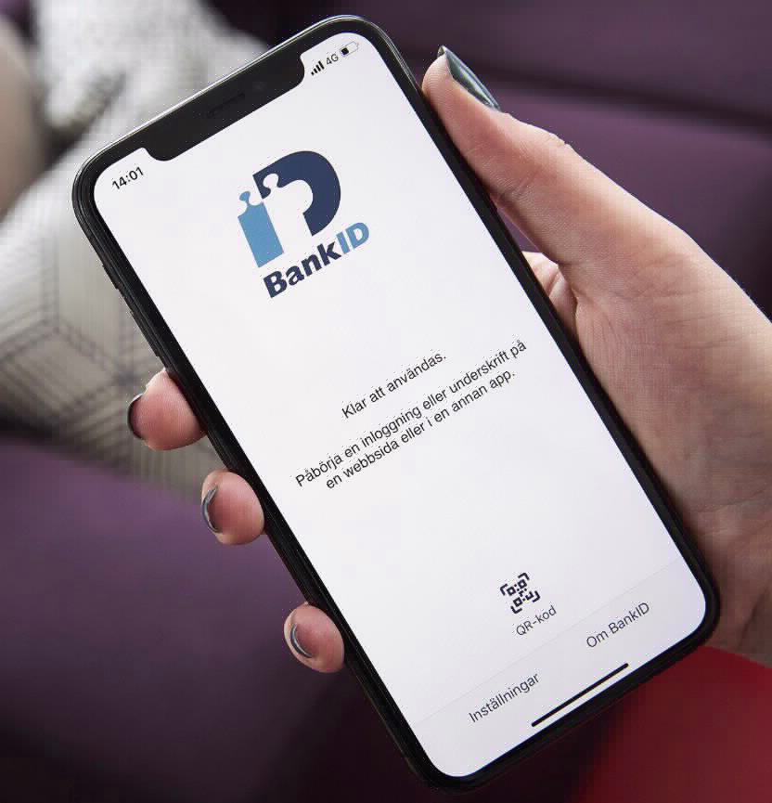
MOBILT BANK-ID
Krävs:
Svenskt personnummer
Kund hos en bank som utfärdar mobilt
bank-ID
I vissa fall svenskt pass eller svenskt nationellt id-kort
Bank-ID är inte en grundläggande tjänst
BANKFRÅGOR OCH BEDRÄGERIER
Notes:
Banken måste inte erbjuda bankID – de kan istället erbjuda bankdosa/säkerhetsdosa
10 banker erbjuder men du måste vara kund i någon av dessa
Banker utan kontor erbjuder inte alltid manuell id-kontroll
Banken kan spärra möjligheten att få ett nytt bank-ID i annan bank.

Slide 8

BEDRÄGERIER
Telefonbedrägerier
Bedrägerier via mail, sms
Investeringsbedrägerier
Med mera…
BANKFRÅGOR OCH BEDRÄGERIER
Notes:
Bedragaren utger sig för att ringa eller skicka meddelande från banken, polisen, ett företag, en myndighet eller utger sig för att vara en bekant eller närstående.
Konsumenten förmås att logga in i sin internetbank med hjälp av inloggningsdosa eller bank-id. Bedragaren tömmer sedan konsumentens konton.
Spoofing: Konsumenten blir uppringd från ett nummer som ser ut att vara från konsumentens bank, ett välkänt företag eller en myndighet.
Phishing: Konsumenten luras att klicka på någon länk etc. och man lämnar sedan ofta ifrån sig kortnummer och koder etc.
Investeringsbedrägerier: Konsumenten investerar, exempelvis på en handelsplattform. Det handlar inte sällan om rena luftinvesteringar. Pengarna kan vara borta redan i den stund man överför pengarna till handelsplattformen. När konsumenten vill ha tillbaka investeringen behöver man ofta betala in en avgift / skatt. Detta är pengar som man också blir bedragen på. Efter detta upphör kontakten ofta från bedragarnas sida. Som steg tre i bedrägeriet kontaktas konsumenten efter en tid av någon som säger sig vilja ”hjälpa” konsumenten att få tillbaka sina pengar - mot en avgift. Även detta är pengar som man betalar in till bedragaren och blir av med. Kallas ofta för ”Räddningsfasen”.

Slide 9
BANKEN ERSÄTTER OBEHÖRIGA TRANSAKTIONER
Aktsamhetskrav
Skydda bank-ID, inloggningsdosa, kort, koder.
Du kan ibland själv få stå för obehöriga transaktioner:
Din kod har använts - självrisk 400 kronor.
Du har varit grovt oaktsam - självrisk 12 000 kronor.
Du har varit särskilt klandervärd - ingen ersättning.
BANKFRÅGOR OCH BEDRÄGERIER
Notes:
Obehöriga transaktioner är uttag eller köp som görs utan ditt samtycke.
Huvudregel = inte betalningsskyldig
Enligt betaltjänstlagen (2010:751) ska du:
skydda personliga behörighetsfunktioner (som visar att du är du, t.ex. koder, tumavtryck)
spärra betalningsinstrumentet (inloggningsdosa, bank-ID, kort) om det förkommit eller använts obehörigen
följa de villkor som står i ditt avtal
I villkoren står det ofta att du måste ha uppsikt över t.ex. bankkort och inte lämna det obevakat, särskilt när du är på offentliga platser.
Om du inte skyddat din personliga behörighetsfunktion vid ett obehörigt uttag är självrisken 400 kronor.
Om du varit grovt oaktsam blir du betalningsskyldig. Som konsument dock bara upp till 12 000 kronor oavsett hur stort det obehöriga uttaget är.
Om du varit särskilt klandervärd får du som konsument stå för hela beloppet. Särskilt klandervärd innebär att du ska ha varit så grovt oaktsam att du får anses ha varit likgiltig till risken för obehöriga situationer.
Praxis från Högsta Domstolen och ARN
Ej särskilt klandervärt att lämna ut kod till Bank-ID och svarskoder från bankdosa till bedragare.

Slide 10

INGEN ERSÄTTNING VID
BEHÖRIGA TRANSAKTIONER
Obehöriga transaktioner
En transaktion som genomförs av någon annan utan ditt samtycke
Behöriga transaktioner
En transaktion anses vara behörig (inte obehörig) om du själv har genomfört eller godkänt den.
KO inlett domstolsprocess
Prövning av behöriga transaktioner
BANKFRÅGOR OCH BEDRÄGERIER
Notes:
Obehöriga transaktioner, exempel:
K lämnat ut koder från bankdosa som möjliggör att bedragaren skapar nytt bankID
K lämnar ut koder från bankdosa eller kod som skickats till K:s telefon som möjliggör att bedragaren kan genomföra transaktionen.
Behöriga transaktioner:
Enligt ARNs nuvarande praxis så anses en transaktion inte vara obehörig om det är du själv som har signerat/godkänt transaktionen exempelvis med ett mobilt bank-id, även om du lurats att godkänna den.
För att en transaktion ska betraktas som obehörig (och falla in under ersättningsreglerna) ska den ha utförts av någon annan än konsumenten själv utan att ha haft konsumentens samtycke till transaktionen. När konsumenten själv godkänt transaktionen i den form som är avtalad har konsumenten också samtyckt till den.
Exempel:
K har godkänt en transaktion med sitt bank-ID
K swishar själv pengar till en mottagare
En sådan situation har ännu inte prövats i allmän domstol.
KO har stämt en bank i december 2023 för att få frågan om behöriga transaktioner prövad.

Slide 11
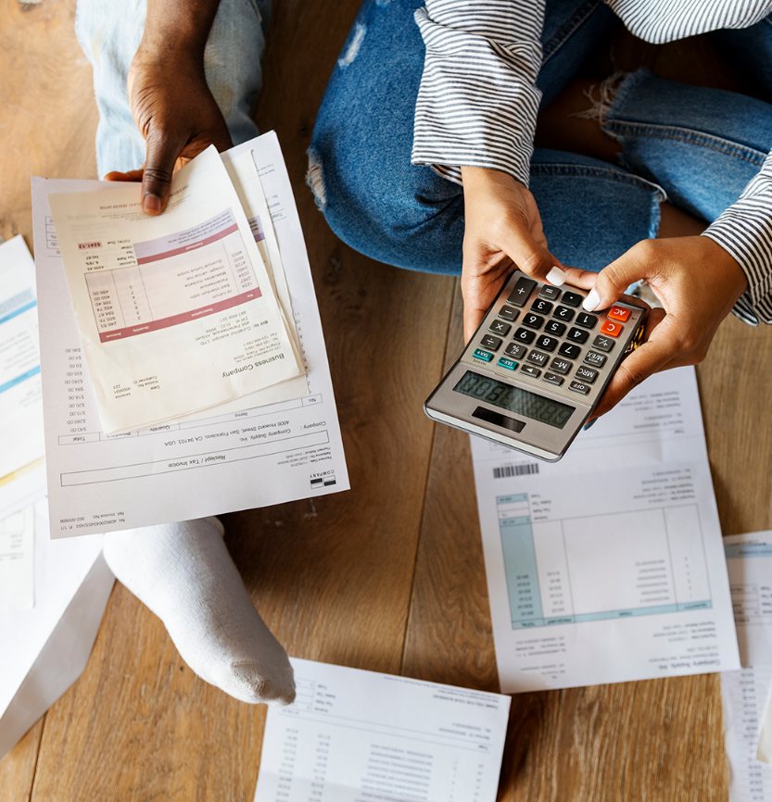
LÅN OCH KREDITER
Kredit – lån eller betalningsanstånd
Konsumtionslån
Blancolån
Faktura
Delbetalning
Kreditkort, kontokredit
Snabblån och sms-lån
Räntetak 40 procent
Kostnadstak
ostnadstak
BANKFRÅGOR OCH BEDRÄGERIER
Notes:
Stor variation i räntor, avgifter, villkor
Räntan kan vara hög
Avgifter tillkommer utöver räntan – ska ha avtalats
Höga avgifter om kunden inte klarar av betalningarna
Kreditprövningen kan ha stora brister – ingen sanktion mot brister
Avråd från sms-lån/snabblån
Regler om högkostnadskrediter
Räntetak 40 procent
Räntetaket utgår från en referensränta som fastställs av Riksbanken.
Om referensräntan är 2 procent är räntetaket 42 procent.
Kostnadstak (dubbla lånesumman).

Slide 12

LÅN OCH KREDITER - KREDITPRÖVNING
Konsumentkreditlagen
Krediten får beviljas endast om konsumenten har ekonomiska förutsättningar att fullgöra sitt åtagande
Bristande kreditprövning
Nedsättning av skulden i undantagsfall
BANKFRÅGOR OCH BEDRÄGERIER
Notes:
Helhetsbild av den ekonomiska situationen
Inkomster, tillgångar, utgifter, skulder och andra lån
Betalningsanmärkningar eller skulder hos Kronofogden
Uppgifterna bör kontrolleras, till exempel med en kreditupplysning
• Näringsidkaren ska pröva konsumentens ekonomiska förutsättningar att fullgöra kreditavtalet.
• Kreditprövningen ska grunda sig på tillräckliga uppgifter om konsumentens ekonomiska förhållanden.
Nedsättning av skuld i undantagsfall.
- Normalt väl insatt i den egna ekonomin
- Kan själv bedöma om han eller hon klarar av krediten
- Bestämmer själv över ekonomiska resurser och vilken risk han eller hon vill ta
Rättsfall från Högsta domstolen
NJA 1996 s. 3
NJA 1999 s. 304

Slide 13

SPARKONTO
Tänk på:
Kontrollera att sparkontot har insättningsgaranti
Insättningsgarantin ersätter max 1 050 000 kronor per kontohavare och företag
Jämför aktuella räntor och villkor för sparkonton på konsumenternas.se
BANKFRÅGOR OCH BEDRÄGERIER
Notes:
Insättningsgarantin innebär att om företaget går i konkurs, eller om Finansinspektionen beslutar att insättningsgarantin ska tas i anspråk, får du ut dina pengar från Riksgälden inom sju bankdagar.
Maximalt belopp som du kan få tillbaka via insättningsgarantin är 1 050 000 kronor. Du får tillbaka ditt kapital + upplupen ränta.
För vissa särskilda livshändelser, till exempel en köpeskilling från en husförsäljning, ett skadestånd, en ersättning för invaliditet är skyddet max fem miljoner kronor (gäller högst 12 månader från insättningen).
För filialer till utländska banker gäller hemlandets insättningsgaranti, till exempel 100 000 euro.

Slide 14

OM DU HAR KLAGOMÅL
1. Rådgivaren/Banktjänstemannen
2. Kontors- eller enhetschefen
3. Bankens klagomålsansvarige
1. Allmänna Reklamationsnämnden
2. Allmän domstol
BANKFRÅGOR OCH BEDRÄGERIER
Notes:
Klagomålstrappan.
Alla banker har en central klagomålsavdelning dit man kan vända sig. Ofta kan man klaga direkt via bankens webbplats. Man hittar information om hur man klagar och ofta också klagomålsformulär på bankernas webbplatser.
ARN:
Fördelar: Enkel skriftlig process, ej behov av juridiskt ombud. Avgift för att anmäla ett ärende 150 kr (från 1 juli 2024). Enligt nämndens instruktion ska ett ärende prövas inom 90 dagar från det att det är färdigt för avgörande.
Nackdelar: prövas på handlingarna. Ingen möjlighet till muntlig bevisning. Om ”ord mot ord” kan nämnden inte pröva tvisten. Kan inte heller pröva alla typer av tvister, måste finnas ett ekonomiskt yrkande. Inte bindande för parterna (men nästintill 100 procent följsamhet på bankavdelningen).
Tingsrätten:
Fördelar: prövar alla typer av tvister. Exekutionstitel, det vill säga man kan ta domen till kronofogden och begära utmätning.
Nackdelar: man behöver ha ett juridiskt ombud. Avgift för att lämna in stämningsansökan. Rättegångskostnader (man måste ersätta motpartens rättegångskostnader om man förlorar om inte tvisten rör mindre än ett halvt prisbasbelopp).

Slide 15

KONTAKTA OSS
Konsumenternas Bank- och finansbyrå
Telefon 0200 - 22 58 00
Vardagar 09:00 – 12:00
BANKFRÅGOR OCH BEDRÄGERIER
Notes:
Konsumenternas Bank- och finansbyrå har telefonrådgivning öppen vardagar mellan klockan 09:00 – 12:00. Den bemannas av byråns jurister.
Mejl besvaras ofta samma dag, men senast inom tre vardagar.

Slide 16
Tack!
Kontakt:
Eva Lindström
eva.lindstrom@konsumenternas.se

Slide 17
EXTRAMATERIAL

Slide 18

FRAMTIDSFULLMAKTER OCH ANHÖRIGBEHÖRIGHET
Framtidsfullmakt
Giltig i förhållande till banken
Banken kan ställa kontrollfrågor/kundkännedomsfrågor
Original krävs – finns undantag
Anhörigbehörighet
Personbevis/Familjebevis från Skatteverket
Bankärenden – daglig livsföring
BANKFRÅGOR OCH BEDRÄGERIER
Notes:
Ingen generell rutin, banken kan neka.

Slide 19
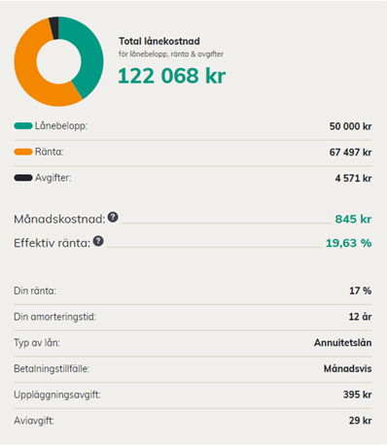
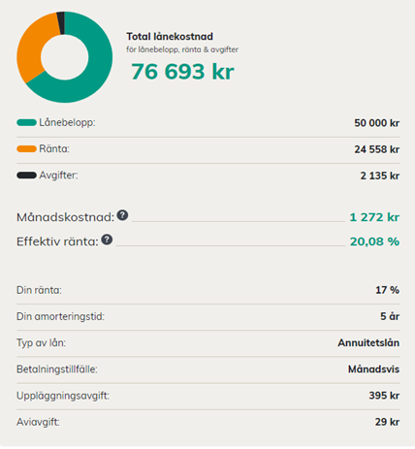
LÅNEKALKYLEN
BANKFRÅGOR OCH BEDRÄGERIER
Notes:
Lånekalkylen är avsedd för att räkna på blancolån/privatlån.
Bilden visar samma lån med olika återbetalningstider. Lång återbetalningstid gör lånet väsentligt dyrare – betala tillbaka så snart som möjligt. Fokusera inte bara på månadskostnaden!

Slide 20
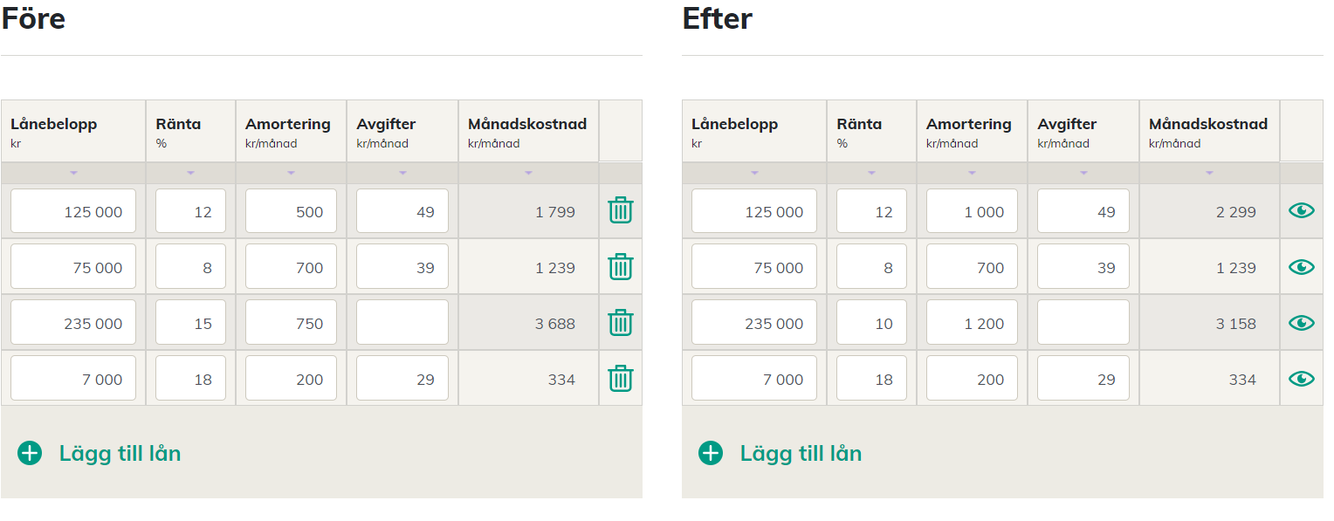
LÅNELABBET
Före:
Efter:
BANKFRÅGOR OCH BEDRÄGERIER
Notes:
Bilden visar kalkylen Lånelabbet. Du kan laborera med ränta, amortering och avgifter och se hur förändringarna påverkar kostnaderna för lånet.

Slide 21
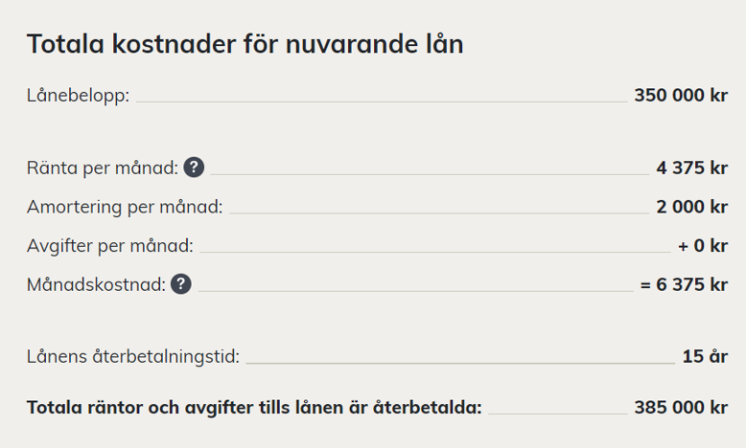
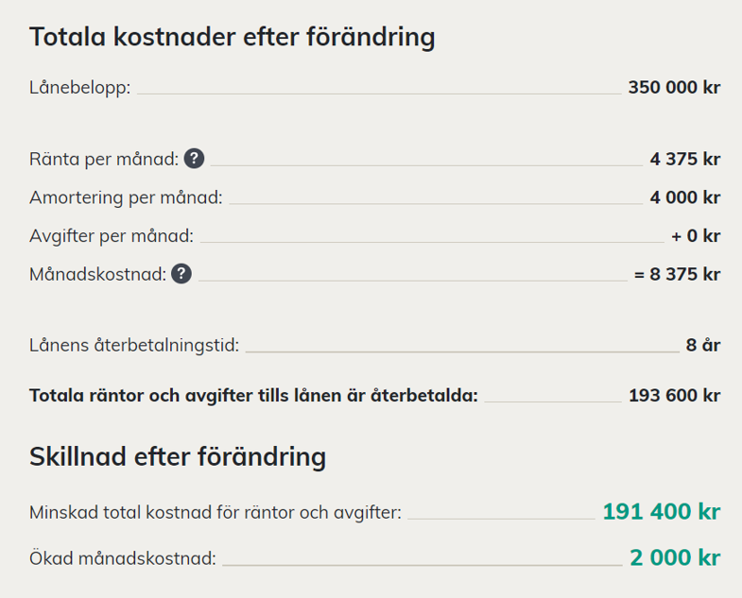
LÅNELABBET RESULTAT
BANKFRÅGOR OCH BEDRÄGERIER

Slide 22
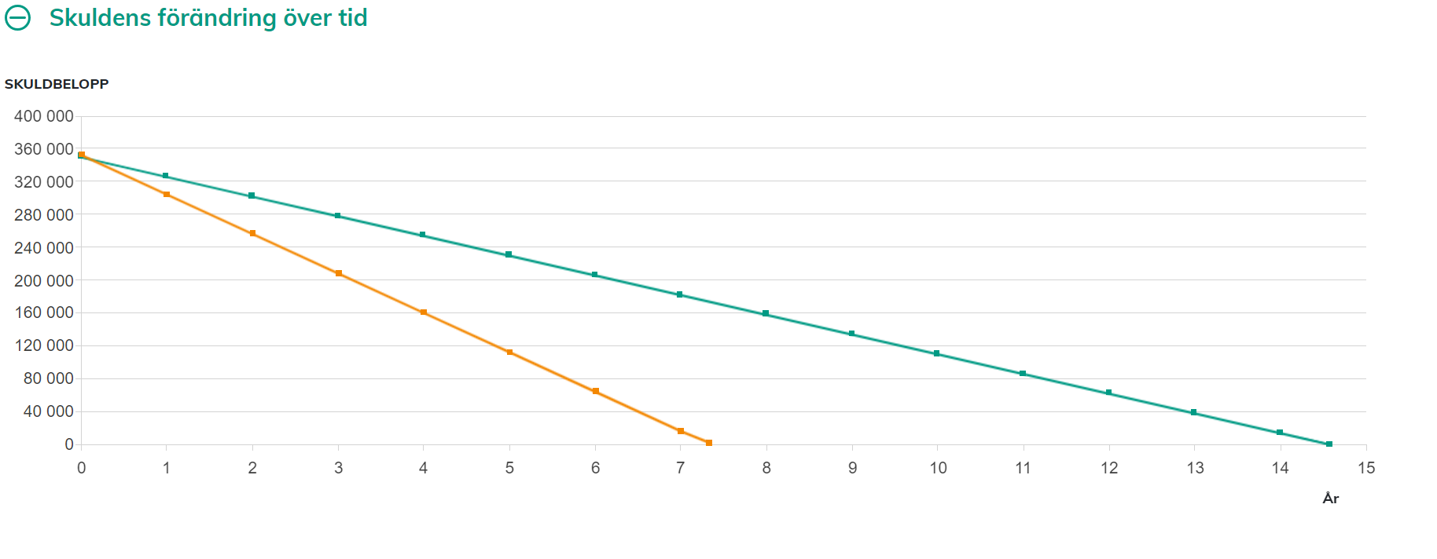
HUR MÅNGA ÅR TAR DET ATT BETALA AV LÅNET?
BANKFRÅGOR OCH BEDRÄGERIER

